Slide 1


Регулярная грамматика
Обучающая программа

Slide 2
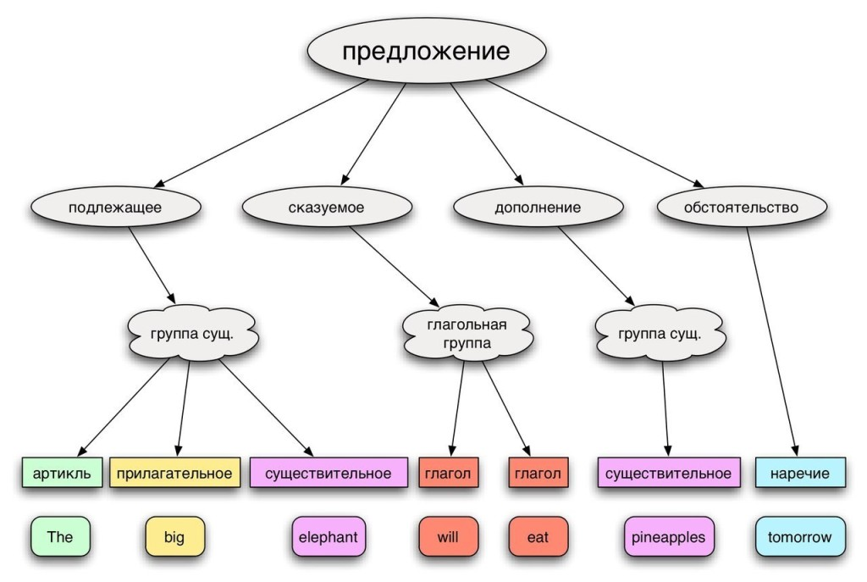
Notes:
Первоначально понятие грамматики было формализовано лингвистами при изучении естественных языков. Они интересовались не только определением, что является или не является правильным предложением языка, но также искали способы описания структуры предложений.
Одной из целей была разработка формальной грамматики, способной описывать естественный язык. Надеялись, что, заложив в компьютер формальную грамматику, например, английского языка, можно сделать его “понимающим” этот язык, осуществлять с помощью компьютера перевод с одного языка на другой, по словесной формулировке проблем получать их решения, и т. д.
По-настоящему хорошего решения этих проблем мы пока не имеем. Но вполне удовлетворительные результаты достигнуты в описании и реализации языков программирования

Slide 3
Механизм порождения
Начиная с цепочки, включающей только грамматический термин, являющимся главным (< предложение >),
каждый грамматический термин, входящий в текущую цепочку, замещается правой частью того правила, которое содержит его в левой части.
Когда в результате таких замен в текущей цепочке не останется ни одного термина грамматики, а только слова языка, мы получаем грамматически правильное предложение языка.
Грамматический разбор предложений подразумевает использование правил некоторой грамматики.:
< предложение > → < группа подлежащего >
< группа сказуемого >
< группа подлежащего > → < артикль >
< группа существительного >
< группа существительного > → < существительное >
< группа сказуемого > → < глагол > < наречие >
< артикль > → The
< прилагательное > → little
< существительное > → boy
< глагол > → ran
< наречие > → quickly

Slide 4
Введение
На сегодняшний день существует огромное количество разнообразных языков программирования. Все они имеют свою историю, свою область применения, свои достоинства и недостатки.
Все эти языки построены на одних и тех же принципах, основы которых определяет теория грамматик.
Notes:
Грамматический разбор предложений подразу-мевает использование правил некоторой грам-матики. Мы их будем представлять в следующей форме (приведены не все правила грамматики):
< предложение > → < группа подлежащего >
< группа сказуемого >
< группа подлежащего > → < артикль >
< группа существительного >
< группа существительного > → < существительное >
< группа сказуемого > → < глагол > < наречие >
< артикль > → The
< прилагательное > → little
< существительное > → boy
< глагол > → ran
< наречие > → quickly

Slide 5
Основные понятия
Язык с точки зрения программирования…
Язык – это множество цепочек символов над некоторым алфавитом. Где алфавит – основа любого языка,
определяющая набор допустимых символов языка.
Произвольная последовательность таких символов называется цепочкой символов (предложение). Среди всех цепочек символов выделяют пустую - ε , т.е. цепочку, не содержащую ни одного символа.
Исходя из этого разберем некоторые обозначения:
Если V – некоторый алфавит, тогда запись:
V⁺ - обозначает множество всех цепочек конечной длины,
принадлежащих языку, в которое не входит пустая
цепочка ε
V* -обозначает множество всех цепочек конечной длины,
включая ε, т.е. V* = V⁺ + ε
Таким образом, язык – это некоторое подмножество V* или V+

Slide 6
Основные понятия
Кроме алфавита язык так же предусматривает задание правил построения цепочек символов, т.к. не все цепочки над алфавитом могут принадлежать заданному языку.
Правило (продукция) – это упорядоченная пара цепочек символов (α,β). В правилах очень важен порядок символов, поэтому их записывают в виде:
Левая часть правила
Правая часть правила
α
→
β
или α::=β
Такая запись читается как «α порождает β».
Символ, стоящий в левой части правила относительно символа → (::=) называют левой частью правила.
Символ(ы) расположенный(е) в правой части – правой (β) частью правила.
Для задания правил используют грамматику – описание
способа построения предложений некоторого языка.
Язык, заданный грамматикой G, обозначается как L(G).
--- демонстрация по щелчку мыши ---

Slide 7
Основные понятия
Формально грамматика G определяется как G (Vt, Vn, P, S),
где :
Vn – множество нетерминальных символов; каждый
символ этого множества может встречаться в
цепочках как левой, так и правой частей правил
грамматики, но обязан хотя бы один раз быть в
левой части правила.
Vt – множество терминальных символов- это множество,
которое содержит символы, которые как правило
встречаются только в цепочках правых частей правил,
если же они встречаются в цепочке левой части, то
обязаны быть и в правой его части;
Множество V = Vt υ Vn называют полным алфавитом грамматики G.
P – множество правил грамматики вида α→β,
где α ЄV⁺ , а β Є V* ;
S – символ с которого начинается грамматика,
т.е. начальный символ, S Є Vn

Slide 8
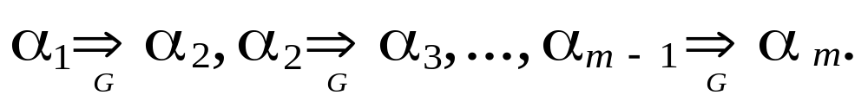
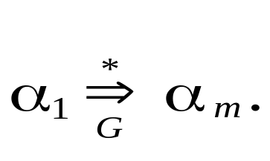
Определение выводимости
. Пусть α → β ∈ P — правило,
γ, δ — любые цепочки из множества V*.
Тогда — из цепочки γαδ непосредственно выводится цепочка γβδ в грамматике G при помощи данного правила.
Пусть α₁, α₂, ..., α_{m} — цепочки из множества V* и
Тогда мы пишем:
и говорим, что “из α₁ выводится α_{m} в грамматике G”.

Slide 9
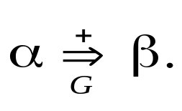
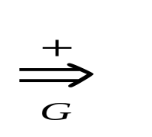
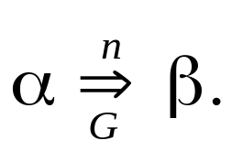
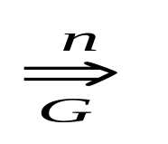
Если необходимо подчеркнуть, что такой вывод использует по крайней мере одно правило грамматики, то мы пишем:
Значок обозначает транзитивное замыкание отношения
непосредственной выводимости.
Если мы хотим указать, что такой вывод происходит за n шагов, т. е. посредством применения n правил грамматики, то пишем:
Значок обозначает n-ю степень отношения непосредственной выводимости.

Slide 10
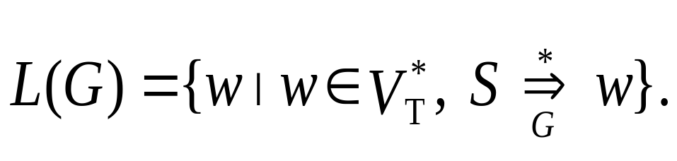
Язык, порождаемый грамматикой G, определим как
Другими словами, язык есть множество терминальных цепочек, выводимых из начального нетерминала грамматики.

Slide 11
Основные понятия
По структуре правил грамматики можно разделить на следующие виды:
Вид грамматики |  | Вид правил
Тип 0 | Грамматики с фазовой структурой | α → β | α ЄV+ β Є V*
Тип 1 | Контекстно–зависимые грамматики (КЗ или csg (context-sensitive grammar). | α₁Аα₂ → α₁ β α₂ → β ∈ P | β | ≥ | α | | α₁α₂Є V* АЄ Vn β Є Vt
Тип 2 | Контекстно-свободные грамматики (КС или cfg) | А → β | АЄ Vn β Є V+
Тип 3 | Регулярные грамматики | А → Bγ А → γ B А → γ | А,B Є Vn γ Є Vt
Notes:
Пусть G = (V_{N}, V_{T}, P, S), где
V_{N} = {S, B, C}, V_{T} = {a, b, c}, P = {(1) S → aSBC, (2) S → aBC, (3) CB → BC, (4) aB → ab,
(5) bB → bb, (6) bC → bc, (7) cC → cc}.

Slide 12
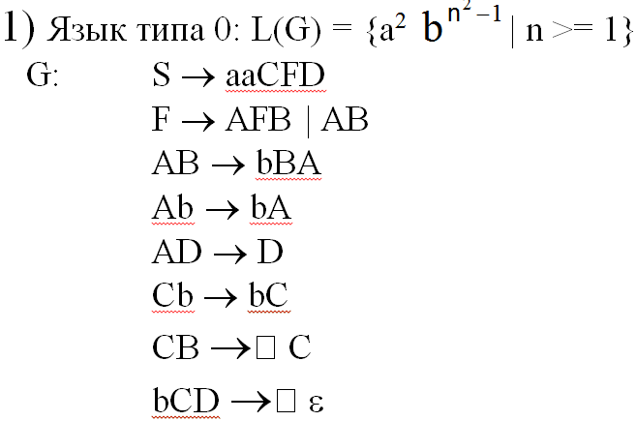
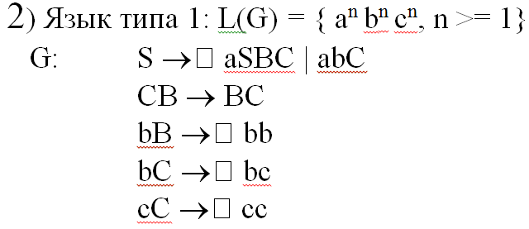

Примеры

Slide 13
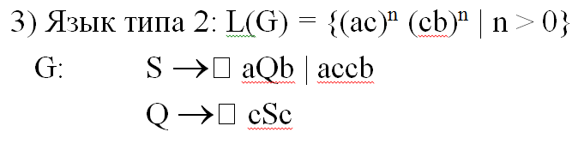
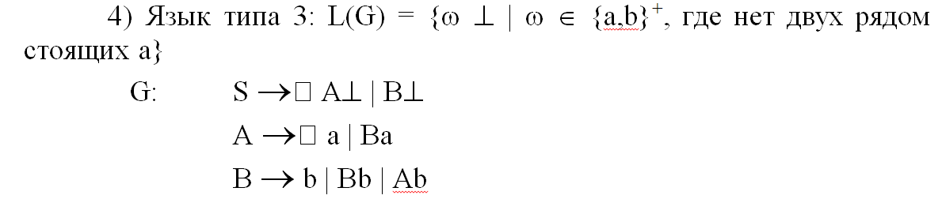

Slide 14
Основные понятия
Таким образом, любая регулярная грамматика является КС-грамматикой, но не наоборот.
Очевидно, что любая грамматика может быть отнесена и к типу 0, поскольку он не накладывает никаких ограничений на правила.
Грамматики, которые относятся только к типу 0, являются самыми сложными, а грамматики, которые можно отнести к типу 3 – самыми простыми, поэтому именно регулярные грамматики используются при описании простейших конструкций языков программирования: идентификаторов, констант, комментариев и т.д..

Slide 15
Пример грамматики
Рассмотрим грамматику для целых чисел G, которая содержит следующие правила:
<число> ::= <цифра> <число>
<цифра> ::= 0
<цифра> ::= 1
<цифра> ::= 2
<цифра> ::= 3
<цифра> ::= 4
<цифра> ::= 5
<цифра> ::= 6
<цифра> ::= 7
<цифра> ::= 8
<цифра> ::= 9

Slide 16
Регулярная грамматика
Множество правил U ::= x, U ::= y, …, U ::= z с одинаковыми левыми частями можно записывать сокращенно как
U ::= x | y |…| z, где | - «или». Таким образом, грамматику G можно записать следующим образом:
<число> ::= <цифра> <число>
<цифра> ::= 0 | 1 | 2 | 3 | 4 | 5 | 6 | 7 | 8 | 9
Данная грамматика является регулярной, т.к. она соответствует виду регулярной грамматики:
A -> t
A -> B t
A -> t B

Slide 17
Основные понятия
В данной грамматике G
символы, которые встречаются в левой части правил, являются нетерминалами или синтаксическими единицами языка.
Они образуют множества нетерминальных символов
Vn {<число>, <цифра>}.
Символы, которые не входят во множество Vn, называются терминальными символами или терминалами. Они образуют множество V_{t} {0, 1, 2, 3, 4, 5, 6, 7, 8, 9 }.
<число> ::= <цифра> <число>
<цифра> ::= 0 | 1 | 2 | 3 | 4 | 5 | 6 | 7 | 8 | 9
Алфавит данной грамматики представляет собой V = Vt υ Vn:
V={0, 1, 2, 3, 4, 5, 6, 7, 8, 9, <цифра>, <число>}

Slide 18
Рекурсия
Грамматика позволяет определить бесконечное множество цепочек языка с помощью конечного набора правил.
Возможность пользоваться конечным набором правил
достигается в форме записи грамматики за счет
рекурсивных правил.
Рекурсия в правилах выражается в том, что один из
нетерминальных символов определяется сам через себя.
Например, в грамматике L : 1) A → Ab
2) A → B
3) B → a
Рекурсия
Позволяет избежать зацикливания
рекурсия присутствует в правиле №1: A → Ab
Чтобы рекурсия не была бесконечной, для нетерминального символа должны существовать также и другие правила, которые позволяют избежать зацикливания.
В примере таким правилом является A → B.
--- демонстрация по щелчку мыши ---

Slide 19
Регулярные выражения
Цепочка, которую можно построить по правилам
регулярной грамматики является регулярным выражением.
Например, для рассмотренной грамматики L регулярным выражением является:
ab или aaab или a^{n}b и т.д.
Язык, задаваемый регулярным выражением, называется регулярным множеством.
Рассмотрим несколько примеров регулярных выражений и обозначаемых ими регулярных множеств:
a|b - обозначает множество {a, b}, где | - «или»
2. (a|b) (a|b) - обозначает множество {aa, ab, ba, bb},
множество всех строк из a и b длины 2.
3. a(a|b)* - обозначает множество всевозможных цепочек,
состоящих из a и b, начинающихся с a

Slide 20
Правила
Рассмотрим правила, которые определяют регулярные выражения над алфавитом V:
Предположим, что каждое регулярное выражение r обозначает,
или задает язык L(r).
1. ε представляет собой регулярное выражение, обозначающее
{ε}, т.е. множество, содержащее пустую строку.
2. Если а является символом из V, то а – регулярное выражение,
обозначающее {a}, т.е множество, содержащее строку а.
3. Предположим, что r и s - регулярные выражения,
обозначающее языки L(r) и L(s). Тогда
  (r)|(s) - регулярное выражение, обозначающее L(r)υL(s)
  (r)∩(s)- регулярное выражение, обозначающее L(r)∩L(s)
4. (r)* - регулярное выражение, обозначающее L(r)*.
--- демонстрация по щелчку мыши ---

Slide 21
Виды регулярных выражений
.
Принадлежность входной цепочки к регулярной
грамматике определяется путем
построения дерева разбора.
В зависимости от вида регулярного выражения леволинейного или праволинейного деревья строят снизу-вверх или сверху-вниз
Леволинейное
Праволинейное
A -> B t
A -> t B
снизу-вверх
(восходящий разбор)
сверху-вниз
(нисходящий разбор)

Slide 22
построения дерева разбора
Пусть
G = (V_{N}, V_{T}, P, S) — cfg.
Дерево есть дерево вывода в грамматике G, если оно удовлетворяет следующим четырем условиям:
1) каждый узел имеет метку — символ из алфавита V;
2) метка корня — S;
3) если узел имеет по крайней мере одного потомка, то его метка должна быть нетерминалом;
4) если узлы n₁, n₂, ... , n_{k} — прямые потомки узла n, перечисленные слева направо, с метками A₁, A₂, ... , A_{k} соответственно, а метка узла n есть A, то A → A₁A₂ ... A_{k}∈P.

Slide 23
Построение дерева разбора
Рассмотрим пример
построения дерева снизу-вверх:
Регулярная грамматика:
Входная цепочка:
1)
->
S
B
c
2)
a
b
c
B
->
A
b
3)
a
A
->
Свертка по правилу 2
S
Такая замена называется сверткой.
Свертка по правилу 1
B
A
a
b
c
1) Входная цепочка рассматривается слева направо.
2) Если существует правило регулярной грамматики, из которого
выводится рассматриваемый символ (последовательность
символов) входной цепочки, то данный символ
(последовательность символов) заменяется на нетерминал,
стоящий в левой части данного правила.
3) Если на каком-то шаге не найдется правила, позволяющего
произвести свертку, то данное предложение не принадлежит
регулярной грамматике.
В данном случае цепочка принадлежит заданной грамматике.
--- демонстрация по щелчку мыши ---

Slide 24
Построение дерева разбора
Рассмотрим пример
построения дерева сверху - вниз:
Регулярная грамматика:
Входная цепочка:
1)
S
->
B
c
2)
А
S
->
a
b
d
->
3)
A
b
B
4)
A
->
a
S
Вывод по правилу 1
Вывод по правилу 3
c
B
?
b
Вывод по правилу 4
A
a
1) Построение дерева начинается с аксиомы S, которая
помещается в корень дерева.
2) В грамматике выбирается необходимое правило, помеченное
рассматриваемым нетерминальным символом. В данном
случае на первом шаге выбираем первое правило, т.к. по
второму правилу мы не достигнем второго символа входной
цепочки b.
3) Рассматриваемый нетерминал на дереве разбора
раскрывается на символы, стоящие в правой части
выбранного правила грамматики.
4) Построение продолжается до тех пор, пока все концевые
вершины дерева (вершины не имеющие в своем подчинении
каких либо вершин) не будут обозначены терминальными
символами, в противном случае необходимо вернуться ко
второму шагу и продолжить построение по другому правилу.
5) Если для входной цепочки можно построить дерево вывода, то
она принадлежит данной регулярной грамматике.
Рассматриваемая цепочка a b d не принадлежит грамматике,
т.к. не существует концевой вершины для входного символа d.
--- демонстрация по щелчку мыши ---

Slide 25
Диаграмма состояний
Дерево разбора стоится для конкретной входной цепочки.
Для иллюстрации всех правил регулярной грамматики
используют
диаграмму состояния,
которая представляет собой ориентированный граф,
вершины которого соответствуют нетерминальным символам правил. Переход от одного состояния к другому изображается
в виде дуги, помеченной терминальным символом по которому осуществляется переход.
В зависимости от вида регулярного выражения
– праволинейного и леволинейного - диаграмму состояний
также строят сверху – вниз и снизу – вверх.
Оглавление

Slide 26
Диаграмма состояний
Правила построения диаграммы состояний для право линейных грамматик:
Если существует правило вида: A->t, то на диаграмме состояния строится дуга из начального состояния H в состояние A, помеченная терминальным символом t:
H
t
A
2. Если существует правило вида A->Bt
, то на диаграмме состояния строится дуга из
состояния B в A помеченная терминальным символом t:
t
B
A
Оглавление

Slide 27
Построение диаграммы состояний
Пример построения диаграммы состояний сверху-вниз:
Грамматика:
S
→
c
A
A
→
d
A
A
→
b
B
B
→
c
A
b
B
c
c
S
H
d
1. По диаграмме состояний начинаем двигаться с состояния S.
2. Осуществляем переход из состояния S в следующее по соответствующему правилу. Продолжаем до тех
пор, пока не достигнем начального состояния H.
--- демонстрация по щелчку мыши ---
Оглавление

Slide 28
Построение диаграммы состояний
Пример построения диаграммы состояний снизу-вверх:
Грамматика:
S
→
A
c
A
→
A
d
A
→
B
b
B
→
c
B
A
c
b
c
H
S
d
1. По диаграмме состояний начинаем двигаться с начального
состояния H.
2. Осуществляем переход из начального состояния в
следующее по соответствующему правилу. Продолжаем
до тех пор, пока не достигнем аксиомы S.
--- демонстрация по щелчку мыши ---
Оглавление

Slide 29
Разбор входной цепочки
Разбор входной цепочки по диаграмме состояния.
Входная цепочка:
c
b
d
c
B
b
A
с
c
H
d
S
1) По диаграмме состояний начинаем двигаться с символа H.
2) Рассматриваем символ входной цепочки, как
символ перехода из одного состояния диаграммы в
другое.
3) Конец цепочки должен соответствует конечному состоянию
диаграммы S.
4) Если конечное состояние достигнуто, то входная цепочка
принадлежит языку. Т.о цепочка cbdc принадлежит языку.
--- демонстрация по щелчку мыши ---
Оглавление

Slide 30
Разбор входной цепочки
Входная цепочка не принадлежит языку, если:
1) на очередном шаге разбора не возможно
найти дугу помеченную очередным символом
входной цепочки.
2) разбор цепочки заканчивается в вершине,
не являющейся конечной;
Например, входная цепочка cb не принадлежит языку, т.к. не достигнуто конечное состояние S.
B
b
A
с
с
H
d
S
--- демонстрация по щелчку мыши ---
Оглавление

Slide 31
Таблица состояний
По диаграмме состояний можно построить
таблицу состояний.
 | a | b | c | d
H | A
A |  | B |  | C
B |  |  | D
C | D
D |  | S
S
B
b
c
H
a
A
D
b
S
d
a
C
Строки таблицы состояний помечаются вершинами графа, а столбцы –допустимыми входными символами.
2. Если существует переход из состояния 1 в состояние 2 по входному символу х, то на пересечении строки, помеченной состоянием 1 и столбца, помеченном символом х ставится нетерминальный символ состояния 2.
Оглавление

Slide 32
Разбор входной цепочки
Рассмотрим разбор входной цепочки a b c b
Для грамматики, описанной диаграммой состояний:
B
H
a
A
b
c
D
S
b
d
a
C
Входная цепочка:
a
b
c
d
H
A
a
b
c
b
A
B
C
B
D
C
D
D
S
S
END
--- демонстрация по щелчку мыши ---
Оглавление

Slide 33
Конечные автоматы
Таблица состояний используется в конечных автоматах для распознавания предложений, принадлежащих языку
Оглавление

Slide 34
Проблемы при построении деревьев
Проблемы восходящего и нисходящего разборов
При нисходящем разборе, т.е. при построении дерева сверху-вниз существует проблема выбора альтернативного правой части правила для замены нетерминала.
Например, предположим, что надо заменить самый левый нетерминал V некоторой сентенциальной формы, и пусть имеется n правил: V ::= x1 | x2 | …| xn.
Как узнать, какой цепочкой x следует заменить V?
2. При восходящем разборе, при построении дерева снизу-вверх
на каждом шаге редуцируется основа (самая левая простая
фраза) текущей сентенциальной формы и поэтому цепочка
справа от основы всегда содержит только терминальные
символы. Проблема восходящего разбора состоит в
следующем: т.к. при восходящем разборе на каждом шаге
редуцируется основа найти основу сентенциальной формы и
то, к чему она должна приводиться становится сложно.

Slide 35
Однозначность и неоднозначность
Существуют ситуации, когда для одной и той же грамматики можно построить несколько деревьев разбора. Такая ситуация называется неоднозначностью в грамматике. Для построения компиляторов и языков программирования нельзя использовать грамматики, допускающие неоднозначности.
Т.о. грамматика называется однозначной, если для каждой цепочки символов языка, заданной этой грамматикой, можно построить единственный левосторонний (или правосторонний) вывод.
В противном случае грамматика называется неоднозначной.

